Slide 1
SOSIOLOGI OLAHRAGA
Galih Dwi Pradipta, M.Or
PJKR UPGRIS

Slide 2
Sosiologi Olahraga
Sosio + logos
Sosial…………….?
Logos………………?
Sosiologi……….?
Olahraga adalah…………..apa?
Sosiologi olahraga…………………?
Masyarakat……apa?

Slide 3
Sejarah Sosiologi Olahraga
Timbulnya Sosiologi Olahraga
1. Abad 19-20 : Antropologi : Tylor, Sosiologi : Herbert Spencer
2. Budaya itu apa….?
3. Titik Tolak Teoritis dan Empiris
4. Sosiologi Olahraga: Hasil ilmu sosiologi -> muncul gejala dari permainan/pertandingan dalam cabang olahraga
5.Tahun 1965 : bagian pertandingan fisik di USA dan terbentuknya ICSS (international Council Sport Sociology)- pertama dalam Publikasi Ilmiah Sosiologi Olahraga 1973 Pertemuan rutin orang2 sosiologi olahraga.

Slide 4
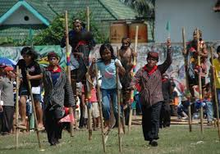
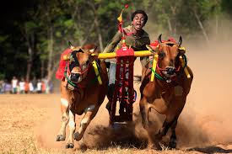

Slide 5
Kenyon & Loy (1965)
1. Mempelajari sosiologi olahraga melahirkan realita tersendiri yang berbeda dan realita individu yang merupakan bagiannya.
2. Sifat dasar sosiologi olahraga sebagai sifat beraturan dan tingkah laku sosial manusia

Slide 6
Manusia
Makhluk individual: Diri sendiri
Makhluk spiritual:
Monoteisme : percaya pada satu Tuhan YME
Polyteisme : percaya pada banyak Tuhan
Ateisme : tidak percaya adanya Tuhan
Makhluk sosial: hidup dengan manusia lain atau masyarakat dan lingkungannya

Slide 7
Kedudukan Sport Sociology
Tujuh bidang pokok garapan ilmu keolahragaan (Haag, 1994), meliputi:
Sport Medicine (olga pengobatan/terapi)
Sport Biomechanics (olga&efektifitas gerak),
Sport Psychology (olga&kejiwaan),
Sport History (sejarah olga)
Sport Pedagogy (olga untuk pendidikan&pembelajaran),
Sport Philosophy (kearifan/kebijaksanaan ilmiah olga)
Sport Sociology (hubungan antar manusia dlm olga)

Slide 8
sport medicine; pencegahan maupun pengobatan di dalam olahraga dan aktivitas-aktivitas fisik dalam upaya mencapai tujuan kesehatan dan fitness
sport biomechanics, mempelajari gerakangerakan manusia pada waktu berolahraga
sport psychology, mencetak ketahanan dan kekuatan secara psikis
sport history; tentang sejarah khusus dalam bidang teori ilmu pengetahuan olahraga.

Slide 9
sport pedagogy, pembelajaran gerak manusia yang menjadi landasan untuk pengajaran yang efektif.
sport philosophy; penelitian ilmiah menyangkut bidang teori atau sub disiplin ilmu pengetahuan olahraga.
sport sociology, menunjukkan pada struktur sosial dan proses sosial untuk kelembagaan alamiah olahraga.

Slide 10
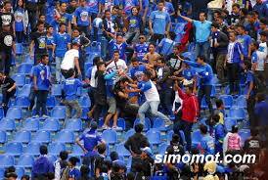
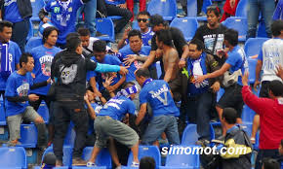

Slide 11
SOSIOLOGI OLAHRAGA
Lahirlah ilmu masyarakat atau sosiologi yang berarti ilmu yang mempelajari tentang struktur sosial, dan proses-proses sosial, termasuk perubahan-perubahan sosial.
Olahraga menembus sejumlah tingkatan dalam kehidupan sosial masyarakat (berbagai kalangan).
Misal: status, hubungan akan suku bangsa, kehidupan di perusahaan, bentuk atau mode pakaian, konsep kepahlawanan, bahasa, dan nilainilai etika.

Slide 12
Olahraga tidak hanya untuk prestasi tetapi olahraga juga dapat berfungsi sebagai sarana rekreasi, komunikasi dan interaksi sosial
Sosiologi Olahraga; penerapan bidang sosiologi dalam ilmu olahraga mengenai struktur, tingkatan, proses maupun perubahan sosial dalam masyarakat.
Tujuan sosiologi olahraga adalah sebagai sarana untuk mengawasi bidang olahraga dalam hubungannya dengan struktur internal dan memposisikan di dalam masyarakat (struktur eksternal).

Slide 13
Buat Kesimpulan
1. Setelah anda baca&amati dari uraian di atas, dimanakah kedudukan sosiologi olahraga?
2. Seberapa pentingkah sosiologi olahraga untuk dipelajari ?

